Slide 1
RANGKAIAN PENYEARAH GELOMBANG (RECTIFIER)
OLEH:
SRI SUPATMI,S.KOM

Slide 2
RANGKAIAN PENYEARAH (RECTIFIER)
Rangkaian penyearah gelombang merupakan rangkaian yang berfungsi untuk merubah arus bolak-balik (alternating current/AC) menjadi arus searah (Dirrect Current/DC).
Komponen elektronika yang berfungsi sebagai penyearah adalah diode, karena diode memiliki sifat hanya memperbolehkan arus listrik yang melewatinya dalam satu arah saja.
RANGKAIAN PENYEARAH TERBAGI ATAS:
RANGKAIAN PENYEARAH SETENGAH GELOMBANG
RANGKAIAN PENYEARAH GELOMBANG PENUH

Slide 3
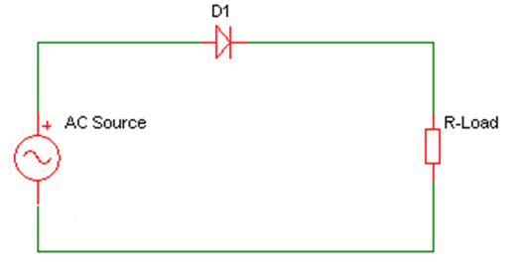
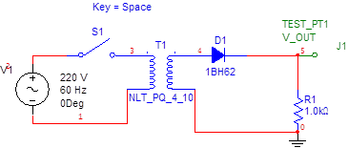
1.RANGKAIAN PENYEARAH SETENGAH GELOMBANG
Merupakan rangkaian penyearah sederhana yang hanya dibangun menggunakan satu diode saja, seperti diilustrasikan pada gambar berikut:

Slide 4
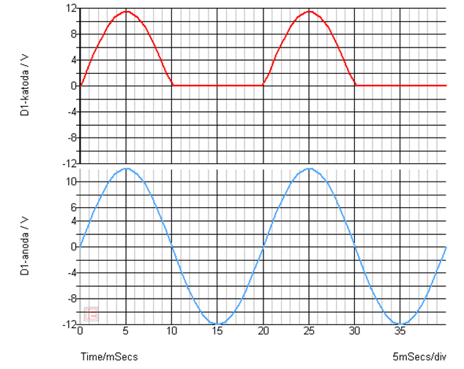

Prinsip kerja
Prinsip kerja dari rangkaian penyearah setengah gelombang :
pada saat setengah gelombang pertama (puncak) melewati diode yang bernilai positif menyebabkan diode dalam keadaan “forward bias” sehingga arus dari setengah gelombang pertama ini bisa melewati dioda.
Pada setengah gelombang kedua (lembah) yang bernilai negative yang meyebabkan diode dalam keadaan “reverse bias” sehingga arus dan setengah gelombang yang kedua tidak bisa melewati dioda.
Gambar hasil keluaran dari penyearah setengan gelombang :

Slide 5

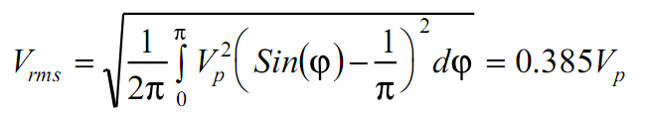

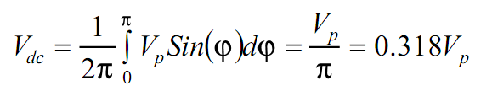
Rangkaian penyearah setengah gelombang ini memiliki kelemahan pada kualitas arus DC yang dihasilkan.
Arus DC rata-rata yang dihasilkan dari rangkaian ini hanya 0,318 dari arus maksimumnya.
Nilai tegangan ripple:
Tegangan rata-rata DC pada penyearah setengah gelombang adalah:
Frekuensi output:

Slide 6
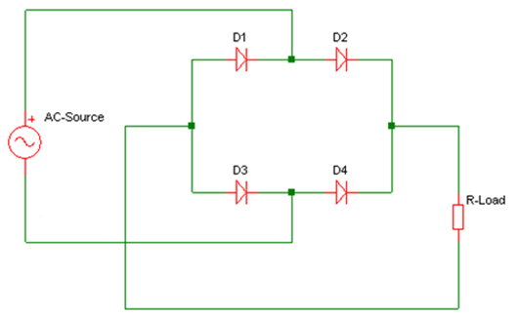
2. Rangkaian penyearah gelombang penuh
Rangkaian penyearah gelombang penuh dengan dioda bridge
Rangkaian diode jembatan adalah rangkaian penyearah gelombang penuh yang paling popular dan paling banyak digunakan dalam rangkaian elektronika.
Rangkaian diode jembatan menggunakan empat diode sebagai penyearah-nya, seperti terlihat pada gambar berikut :

Slide 7
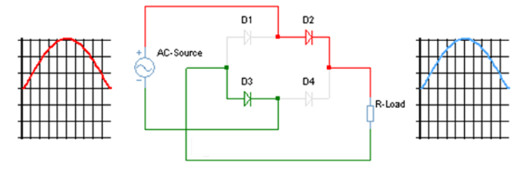
Prinsip kerja
Prinsip kerja dari rangkaian diode jembatan ini adalah
1. ketika arus setengah gelombang pertama terminal AC-source bagian atas bernilai positif, sehingga arus akan mengalir ke beban (R-load) akan melalui D2 (forward bias) dan dari R-load akan dikembalikan ke AC-source melalui D3.
Hal ini diperlihatkan pada ilustrasi gambar dibawah ini, dimana jalur arus yang disearahkan diberi warna merah.

Slide 8
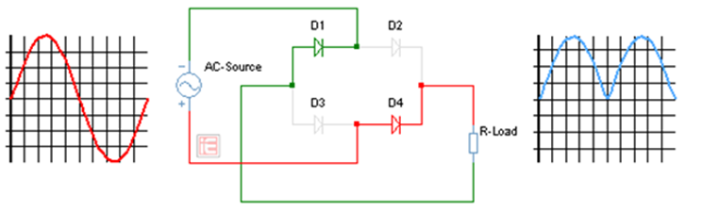
Prinsip kerja
2. Sedangkan pada setengah gelombang kedua, terminal AC-source bagian bawah yang kini bernilai positif sehingga arus yang mengalir ke beban (R-load) akan melalui D4 (forward bias) dan dari R-load akan dikembalikan ke AC-source melalui D1.
Hal ini diperlihatkan pada ilustrasi gambar dibawah ini, dimana jlaur arus yang di searahkan diberi warna merah.

Slide 9
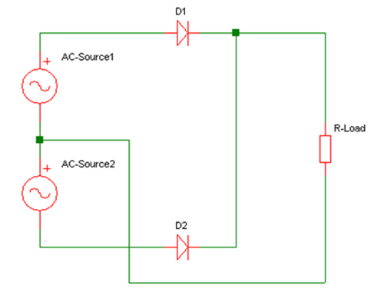
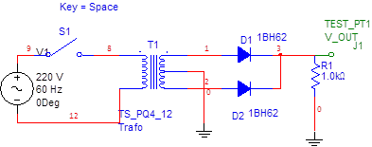
Rangkaian penyearah gelombang penuh dengan center tap
rangkaian penyearah gelombang penuh yang menggunakan “center tap design” digunakan pada sumber arus bolak-balik(AC) yang memiliki “Center Tap (CT)” contohnya pada transformator CT.
Pada rangkaian penyearah gelombang penuh “center tap design” hanya menggunakan dua diode sebagai penyearahnya.
Contoh penyearah “center tap design” diperlihatkan pada gambar berikut ini:

Slide 10
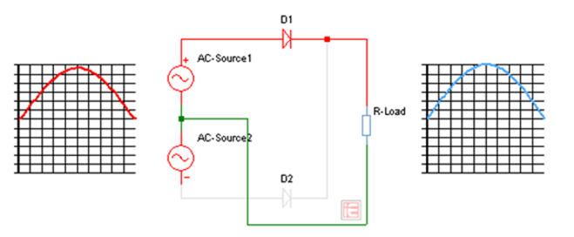
Prinsip kerja
Prinsip kerja dari rangkaian penyearah “center tap design” ini adalah
pada suatu saat arus setengah gelombang pertama pada AC-source 1 bernilai positif, maka arus akan mengalir ke beban (R-load) melalui D1 (forward bias).
Sedangkan pada arus setengah gelombang pertama pada AC-source 2 bernilai negatif akan ditahan (blocking) oleh D2 (reverse bias) sehingga tidak dapat mengalir ke beban, hal ini diilustrasikan pada gambar berikut:

Slide 11
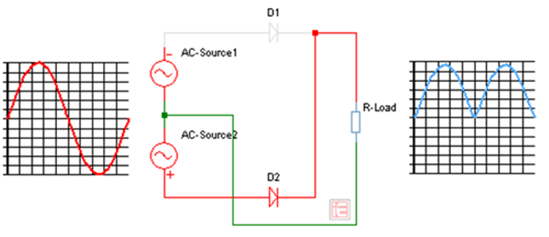
Prinsip kerja
Pada arus setengah gelombang kedua pada AC-source1 bernilai negative sehingga arus ditahan (blocking) oleh D1 (reverse bias) dan tidak dapat mengalir ke beban, tetapi sebaliknya pada saat arus setengah gelombang kedua pada AC-source2 bernilai positif, maka arus akan mengalir ke beban (R-load) melalui D2 (forward bias). Sehingga menghasilkan penyearah gelombang penuh dari AC ke DC, seperti diilustrasikan pada gambar berikut:

Slide 12

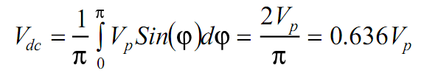
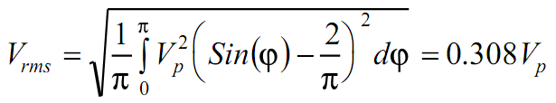
Tegangan rata-rata DC pada penyearah sinyal gelombang penuh:
Frekuensi output:
Nilai tegangan ripple :
Arus DC rata-rata yang dihasilkan dari rangkaian penyearah gelombang penuh ini adalah dua kali dari arus rata-rata yang dihasilkan oleh penyearah setengah gelombang yakni:
IAV=0,637.Imax

Slide 13
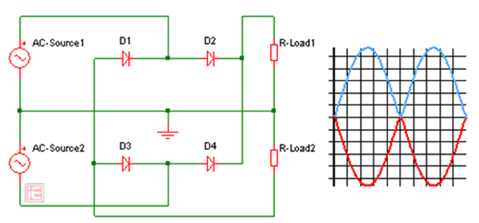
Lau bagaimana jika sumber arus bolak-balik(AC) dengan CT di searahkan oleh rangkaian penyearah diode jembatan???
Hasilnya akan diperoleh dua arus searah (DC) dengan dua polaritas berbeda atau biasa disebut sebagai penyearah gelombang penuh polaritas ganda.
Dari rangkaian diatas dapat dihasilkan arus searah (DC) dengan dua polaritas yang berbeda yakni (+) VDC dan (-)VDC.
Biasanya penyearah jenis ini banyak digunakan pada rangkaian catu daya penguat suara (audio amplifier)

Slide 14
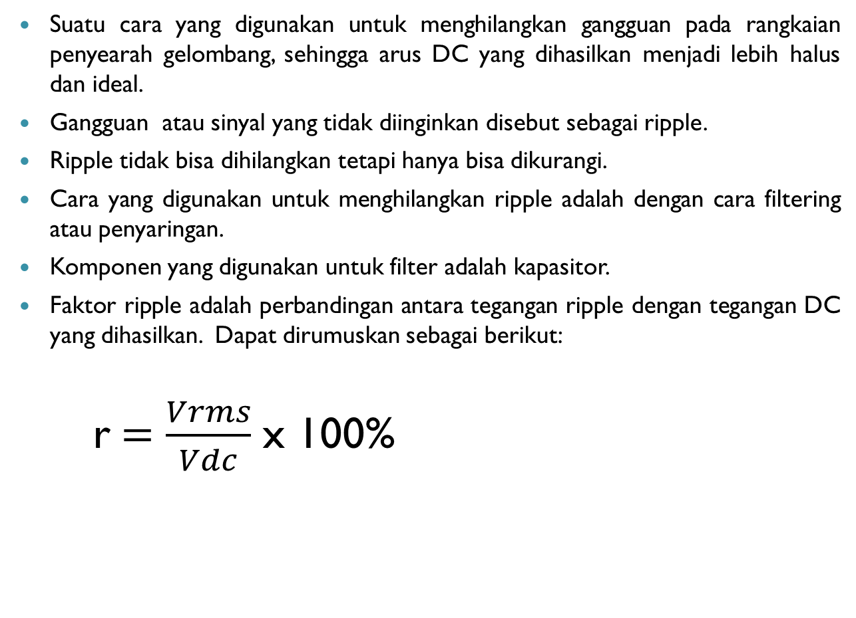
CATU DAYA TEREGULASI
Suatu cara yang digunakan untuk menghilangkan gangguan pada rangkaian penyearah gelombang, sehingga arus DC yang dihasilkan menjadi lebih halus dan ideal.
Gangguan atau sinyal yang tidak diinginkan disebut sebagai ripple.
Ripple tidak bisa dihilangkan tetapi hanya bisa dikurangi.
Cara yang digunakan untuk menghilangkan ripple adalah dengan cara filtering atau penyaringan.
Komponen yang digunakan untuk filter adalah kapasitor.
Faktor ripple adalah perbandingan antara tegangan ripple dengan tegangan DC yang dihasilkan. Dapat dirumuskan sebagai berikut:
r$=\frac{Vrms}{Vdc}$ x 100%

Slide 15
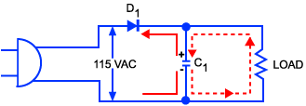
Contoh filtering pada rangkaian penyearah setengah gelombang.
Cara kerja :
ketika suatu capasitor ditambahkan pada output dioda.
Pada saat anoda D1 mendapat pulsa positip, D1 langsung konduksi dan capacitor mulai mengisi.
Ketika capacitor telah mencapai tegangan puncak, D1 menyumbat karena katodanya lebih positip daripada anodanya.
Capacitor harus membuang (discharge) muatannya melalui beban yang mempunyai resistan tertentu.
Oleh karenanya waktu discharge capacitor lebih lama dibanding waktu yang dibutuhkan AC untuk melakukan satu periode (cycle).
Akibatnya sebelum capacitor mencapai nol volt diisi kembali oleh pulsa berikutnya.

Slide 16
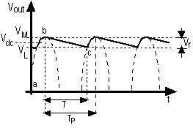


Tegangan yang keluar akan berbentuk gigi gergaji dengan tegangan ripple yang besarnya adalah :
………….(1)
Dengan tegangan DC adalah:
                …………… (2)

Slide 17



Rangkaian penyearah yang baik adalah yang memiliki tegangan ripple yang paling kecil.
VL adalah tegangan discharge atau pengosongan kapasitor C, sehingga dapat ditulis :
                ………………….(3)
Jika persamaan (3) disubsitusi ke rumus (1), maka diperoleh :
………………(4)
Jika T << RC, dapat ditulis :
…………………………….(5)
sehingga jika ini disubsitusi ke rumus (4) dapat diperoleh persamaan yang lebih sederhana :
……………………………(6)

Slide 18

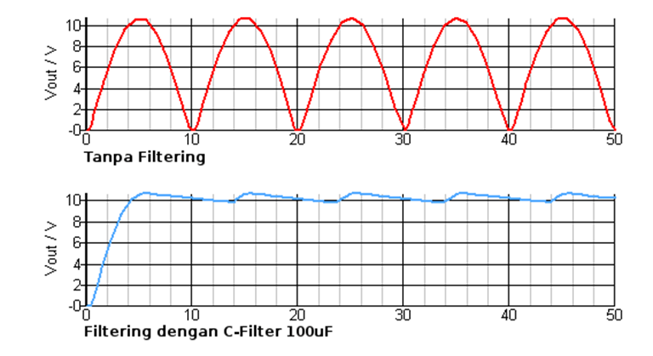
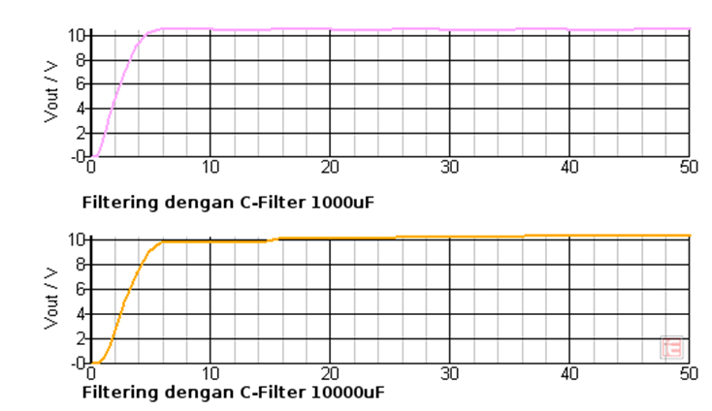
Vm/R tidak lain adalah beban I, sehingga dengan ini terlihat hubungan antara beban arus I dan nilai kapasitor C terhadap tegangan ripple Vr
Perhitungan ini efektif untuk mendapatkan nilai tegangan ripple yang diinginkan.
Sehingga:
............................(7)
Untuk penyederhanaan biasanya dianggap T=Tp, yaitu periode satu gelombang sinus dari jala-jala listrik yang frekuensinya 50Hz atau 60Hz.
Jika frekuensi jala-jala listrik 50Hz, maka pada penyearah setengah gelombang berlaku: T = Tp = 1/f = 1/50 = 0.02 det..
Untuk penyearah gelombang penuh, tentu saja frekuensi gelombangnya dua kali lipat, sehingga T = 1/2 Tp = 0.01 det.

Slide 19
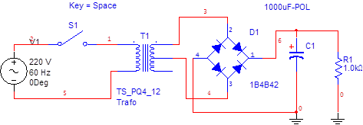
Contoh:
Sebagai contoh, anda mendisain rangkaian penyearah gelombang penuh dari catu jalajala listrik 220V/50Hz untuk mensuplai beban sebesar 0.5 A. Berapa nilai kapasitor yang diperlukan sehingga rangkaian ini memiliki tegangan ripple yang tidak lebih dari 0.75 Vpp.
C = I.T/Vr = (0.5) (0.01)/0.75 = 6600 uF.

Slide 20
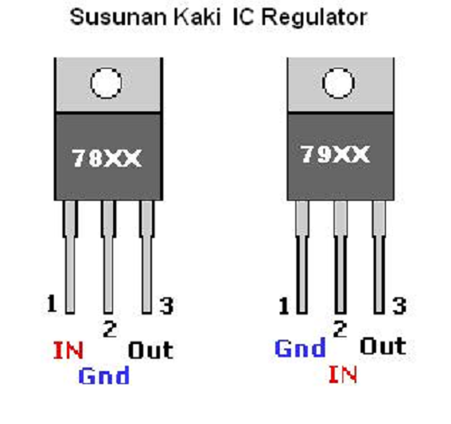
Voltage regulator
Regulator Voltage berfungsi sebagai filter tegangan agar sesuai dengan keinginan.
Oleh karena itu biasanya dalam rangkaian power supply maka IC Regulator tegangan ini selalu dipakai untuk stabilnya outputan tegangan.
Berikut susunan kaki IC regulator tersebut.
Tipe 78XX untuk regulator tegangan positif
Tipe 79XX untuk regulator tegangan negatif

Slide 21
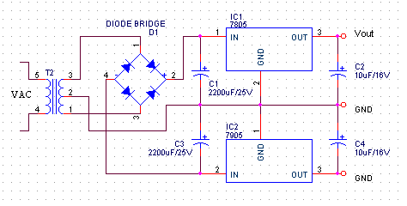
Misalnya 7805 adalah regulator untuk mendapat tegangan 5 volt dan 7812 regulator tegangan 12 volt dan seterusnya.
Sedangkan seri 79XX misalnya adalah 7905 dan 7912 yang berturut-turut adalah regulator tegangan negatif 5 dan 12 volt.

Slide 22
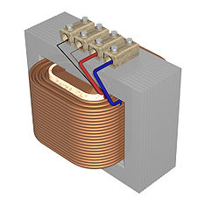
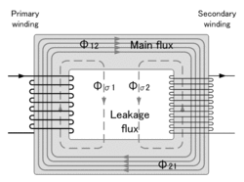
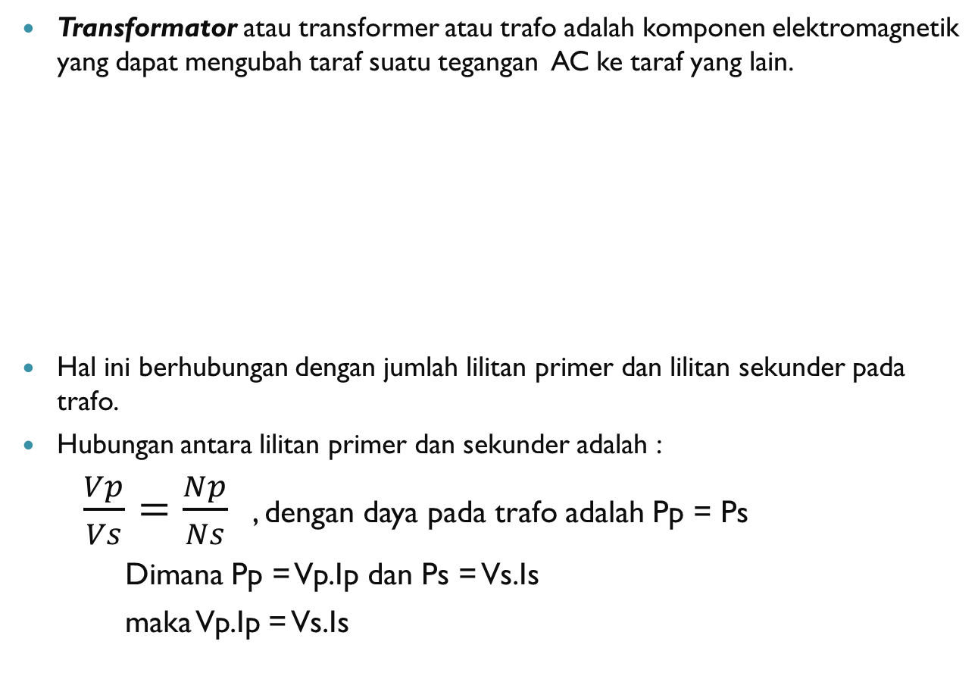
TRANSFORMATOR
Transformator atau transformer atau trafo adalah komponen elektromagnetik yang dapat mengubah taraf suatu tegangan AC ke taraf yang lain.
Hal ini berhubungan dengan jumlah lilitan primer dan lilitan sekunder pada trafo.
Hubungan antara lilitan primer dan sekunder adalah :
$\frac{Vp}{Vs}=\frac{Np}{Ns}$ , dengan daya pada trafo adalah Pp = Ps
Dimana Pp = Vp.Ip dan Ps = Vs.Is
maka Vp.Ip = Vs.Is

Slide 23
JENIS-JENIS TRAFO
1. Step-Up
Transformator step-up adalah transformator yang memiliki lilitan sekunder lebih banyak daripada lilitan primer, sehingga berfungsi sebagai penaik tegangan.
Transformator ini biasa ditemui pada pembangkit tenaga listrik sebagai penaik tegangan yang dihasilkan generator menjadi tegangan tinggi yang digunakan dalam transmisi jarak jauh.
lambang transformator step-up

Slide 24
JENIS-JENIS TRAFO
2. Step-Down
Transformator step-down memiliki lilitan sekunder lebih sedikit daripada lilitan primer, sehingga berfungsi sebagai penurun tegangan. Transformator jenis ini sangat mudah ditemui, terutama dalam adaptor AC-DC.
lambang transformator step-down

Slide 25




Berikut adalah rumus untuk menentukan tegangan , arus dan lilitan pada sebuah trafo.
Contoh :
Jika diketahui :
UP : 220 V
NP : 734 lilit
NS : 80 lilit
Hitung tegangan sekunder trafo (US):
Jawab:
Menghitung arus sekunder trafo:
Menghitung daya trafo:

